Slide 1
基于MapReduce统计商家的二级分类的日均客流量

Slide 2
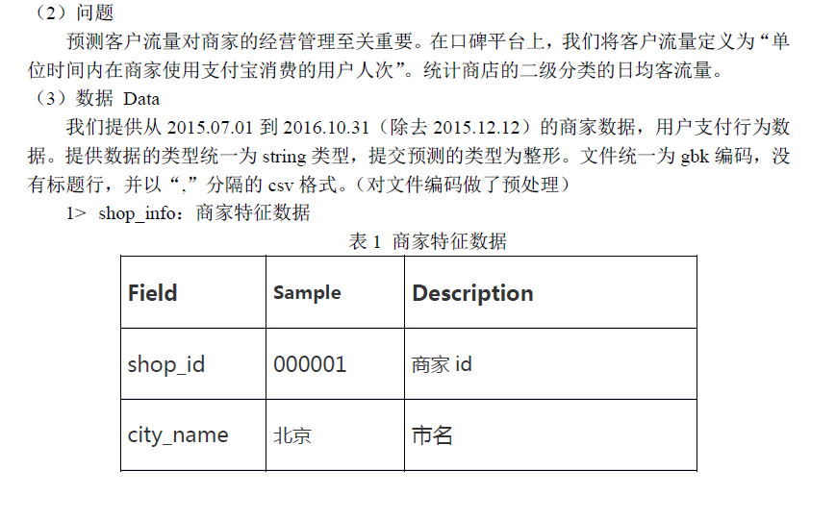

Slide 3
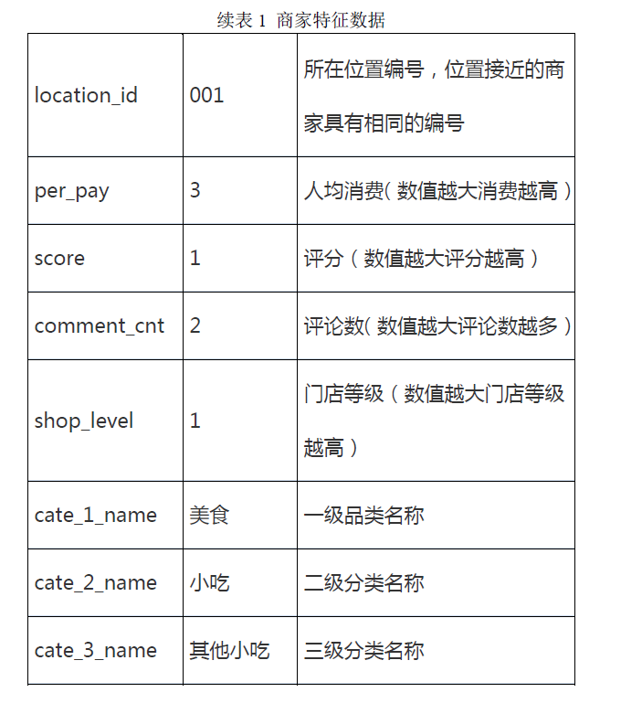

Slide 4
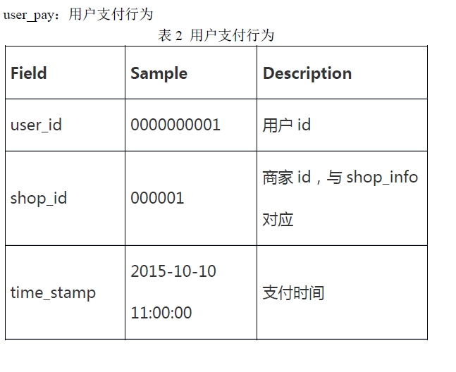

Slide 5
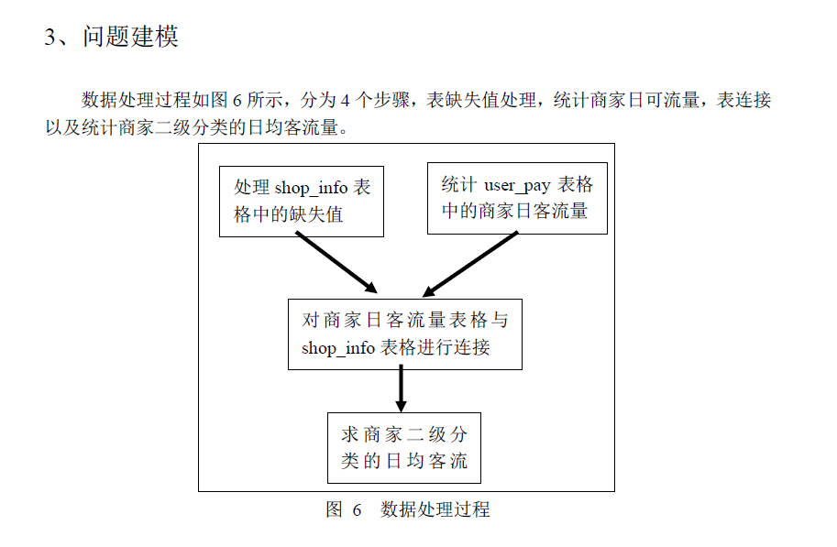

Slide 6


Slide 7
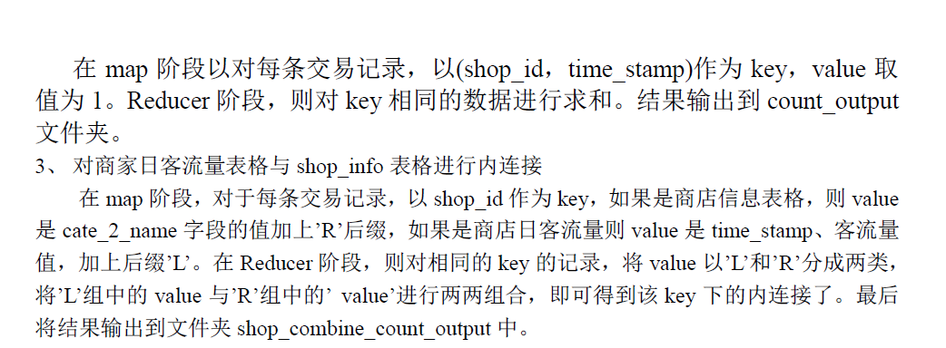
统计 user_pay 表格中的商家日客流量

Slide 8


Slide 9


Slide 10
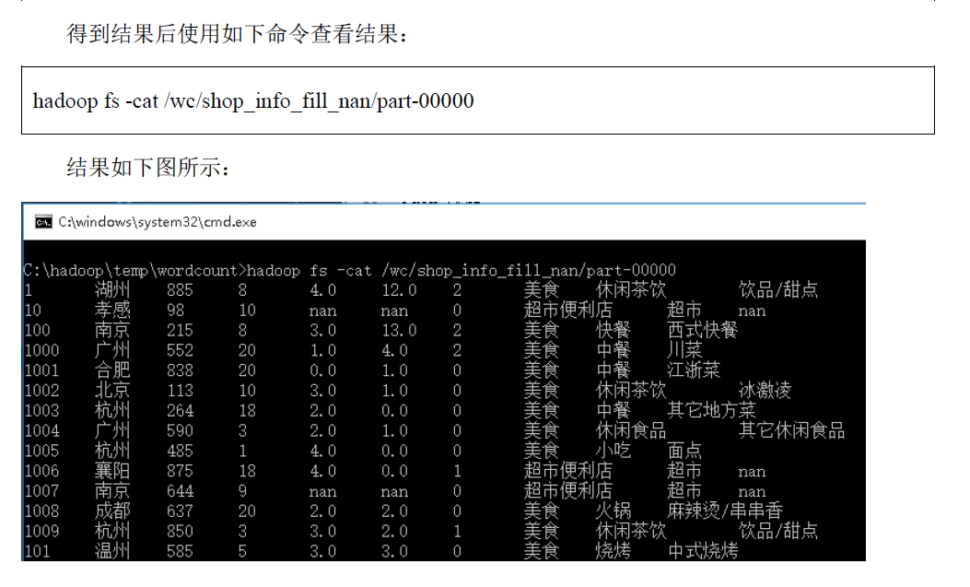
缺失值处理结果

Slide 11
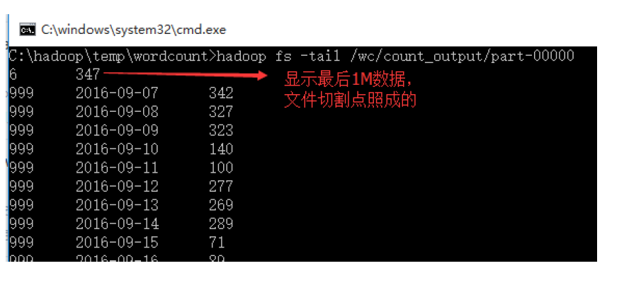

Slide 12
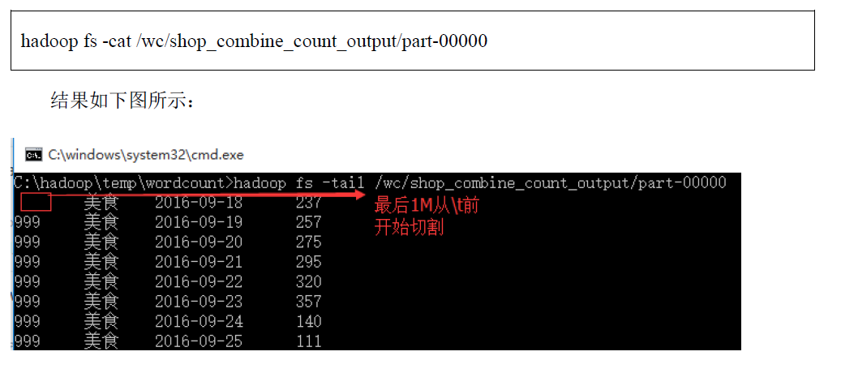

Slide 13
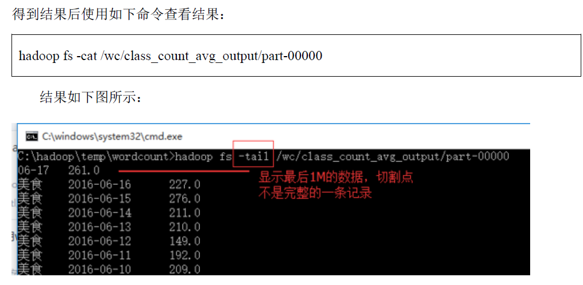
求商家二级分类的日均客流

Slide 14
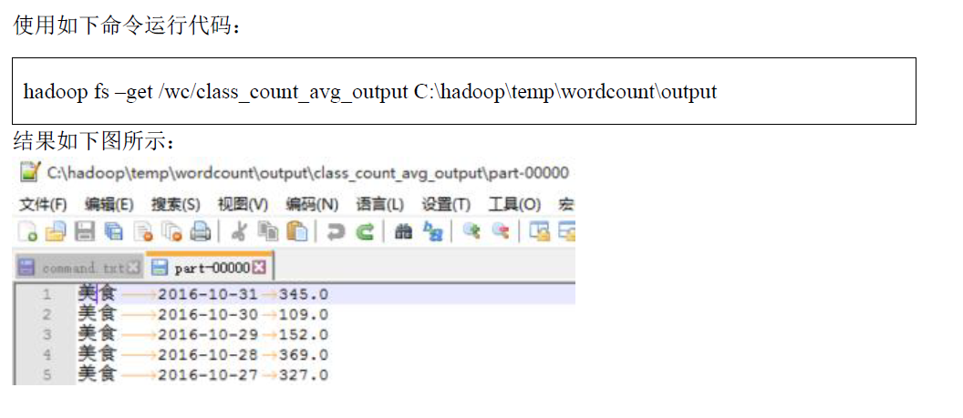

Slide 15
